Slide 1
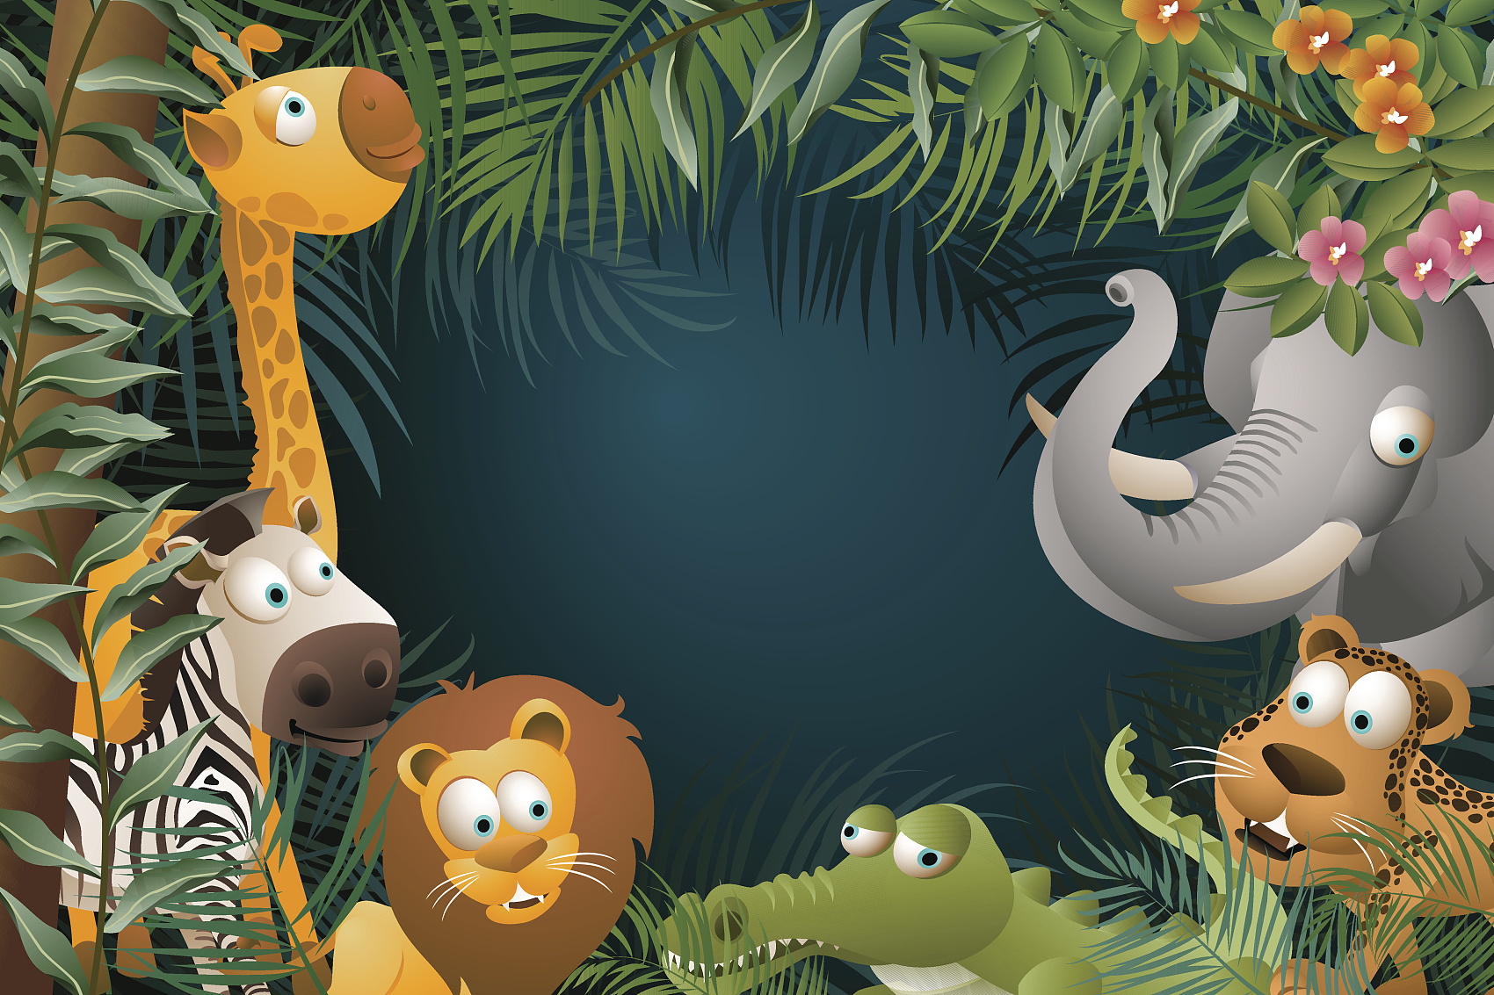
从种到界

Slide 2
思考
1.生物学家主要是根据什么来对生物进行分类的呢?
2.生物分类的单位有哪些?请按从小到大的顺序进行排列。
3.什么是分类的最基本单位?
根据生物之间在形态结构和生理功能上的相似程度

Slide 3

2.分类等级及单位：
（1）七个分类等级：
界、门、纲、目、科、属、种
（2）最大的分类单位是 。 最小的单位是 。
“界”
“种”
3.关于“种”
种也叫物种,是最基本的分类单位。

Slide 4
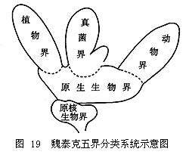
界 门 纲 目 科 属 种
原核生物界
原生生物界
包括的物种数量：
越来越少
生物
真菌界
腔肠动物门
扁形动物门
植物界
生物之间的联系：
越来越多
线形动物门
动物界
环节动物门
软体动物门
节肢动物门
尾索动物亚门
头索动物亚门
鱼纲
两栖纲
爬行纲
鸟纲
哺乳纲
食肉目
脊索动物门
啮齿目
脊椎动物亚门
偶蹄目
灵长目
长鼻目

Slide 5

狼的位置在哪呢
侧纹胡狼
腔肠动物门
犬属
植物界
尾索动物亚门
犬科
非洲狼
扁形动物门
猫科
豺属
灰狼等共八种
线形动物门
头索动物亚门
环节动物门
熊科
狐属
生物
鱼纲
食肉目
动物界
软体动物门
鼬科
两栖纲
啮齿目
节肢动物门
爬行纲
偶蹄目
真菌界
脊索动物门
鸟纲
脊椎动物亚门
灵长目
哺乳纲
原生生物界
长鼻目
原核生物界

Slide 6
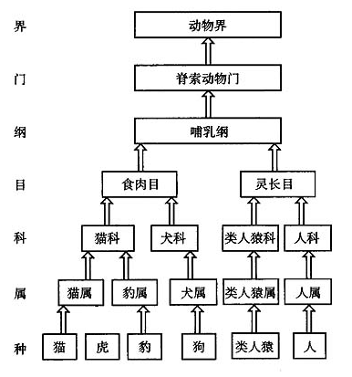
你知道人的位置吗？
界门纲目科属种
1.界 门 纲 目 你能说出来吗？
2.图中最下面的其他五个物种和人联系最多，共同特征最多的是谁？
类人猿
3.狗和猫同目不同科，猫和虎同属不同种，下列说法错误的是：
A.狗和猫之间没有相似的特征
B.狗和猫之间的相似特征比猫和虎之间的多。
C.猫和狗在分类上一定不同属
D.猫和虎一定属于同一目

Slide 7

植物界
藻类植物门
苔藓植物门
植物界
蕨类植物门
裸子植物亚门
种子植物门
双子叶植物纲
被子植物亚门
单子叶植物纲

Slide 8
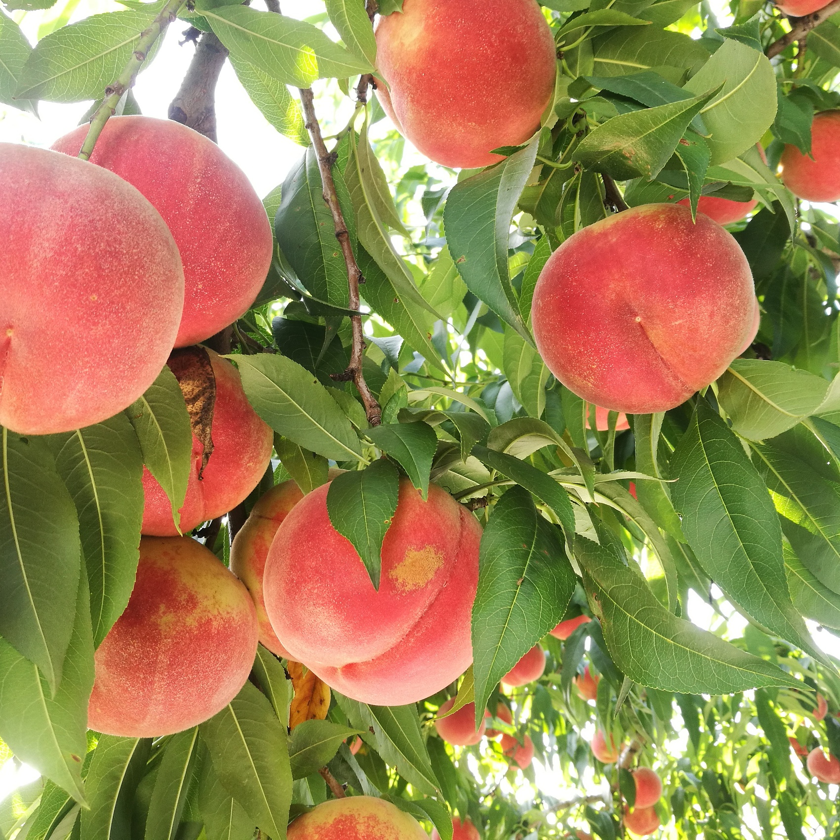
桃的位置
蔷薇属
樱属
扁桃
蔷薇科
山桃
桃属
景天科
梨属
新疆桃
蔷薇目
甘肃桃
杨柳目
虎耳草科
毛茛目
海桐花科
胡椒目
双子叶植物纲
桃金娘目
桔梗目
柿目

Slide 9
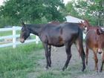
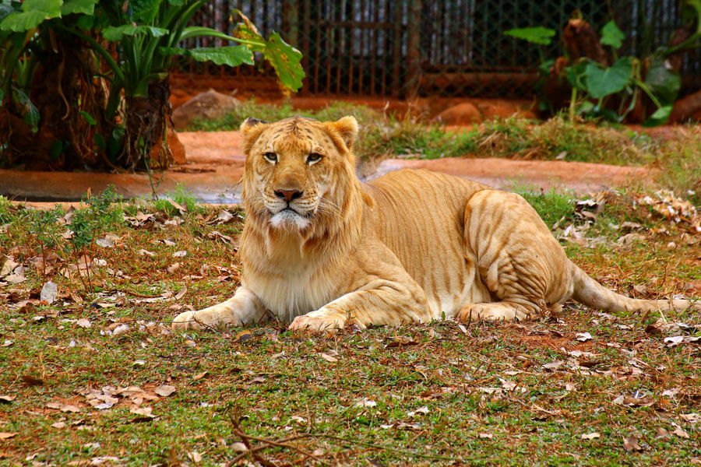
骡
自然状态下,物种之间有明确的界限, 即互不交配,即使可以交配，也产生不可育的后代。
生殖隔离
狮虎兽

Slide 10
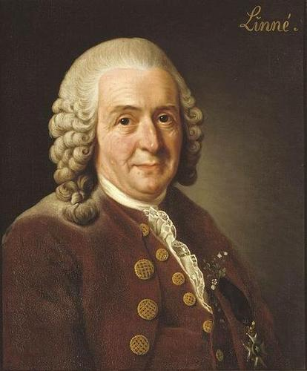
林奈与双名法
1768年，瑞典著名的植物学家林奈（Carolus Linnaeus，1707—1778）
按照双名法，每个物种的科学名称（即学名）由两部分组成，第一部分是属名，第二部分是种加词。生物名部分用 拉丁文 ，斜字体，命名者姓名部分为正体 。
月季花（学名：Rosa chinensis Jacquem）
蔷薇属（学名：Rosa L.)
命名者及年代（Jacquem，1768）

Slide 11
总结
1．生物分类等级：界、门、纲、目、科、属、种。
2．分类单位越大，包含的生物种类越多，所包含生物的共同特征越少。
3．分类单位越小，包含的生物种类越少，所包含生物的共同特征越多。

Slide 12
习题
1.在生物分类的七个等级中，共同特征最多和最少的等级分别是（ ）
A．种、界 B．门、界 C．界、种 D．种、科
A
2.猫和猪可以归为同一个纲的生物，不是因为（ ）
A. 脚都有爪子
B. 都用乳汁哺育幼崽
C. 体表都有毛
D. 都是胎生
A

